Slide 1
«РАЗВИТИЕ НАВЫКОВ СКОРОЧТЕНИЯ В НАЧАЛЬНОЙ ШКОЛЕ»
Учитель начальных классов Сорокина О.И.

Slide 2
Чтение –это окошко, через которое дети видят и познают мир и самого себя. Чтение воспитывает, развивает и обучает.
«Отличники»- 150 слов в минуту
«Хорошисты»- 120 слов в минуту
«Троечники» - 80-90 слов в минуту

Slide 3
Факторы влияющие на технику чтения:
Развитие дыхания
Развитие зрительной памяти
Развитие оперативной памяти
Расширение центрального поля зрения
Тренировка речевого аппарата

Slide 4
Анаграммы
ТСЕТО
ЧШКАА ПАОВР
ДИАВН
РАТЕКА
ПОИН
ЛКОЖА
ПЛТЬАО КСАЛС
ЧДМОЕАН

Slide 5
Струп - тест

Slide 6
Чтение со "шторкой"

Slide 8
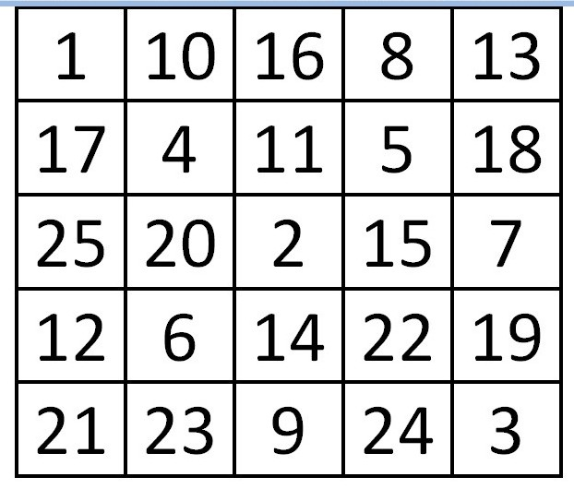
Таблица Шульте

